Slide 1

11 Anos
42ª REUNIÃO ORDINÁRIA
29/05/2019
CURITIBA – PR

Slide 2
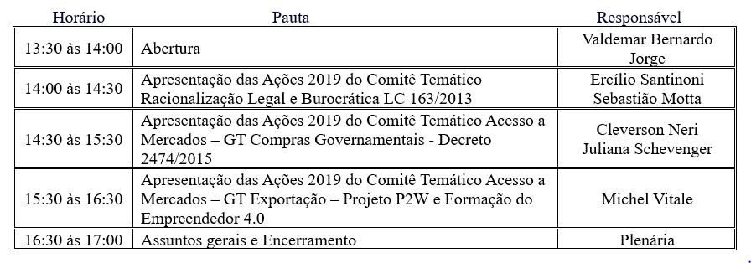
11 Anos

Slide 3
11 Anos
APRESENTAÇÃO DO COMITÊ TEMÁTICO RACIONALIZAÇÃO LEGAL E BUROCRÁTICA

Slide 4
11 Anos
Demanda:
Simplificar o processo de abertura, alteração e baixa de empresas nos órgãos licenciadores estaduais, adequando à Lei Complementar Federal 123/06 e Lei Complementar Estadual 163/13: Junta Comercial do Paraná, Vigilância Sanitária do Paraná, Corpo de Bombeiros, Prefeituras, Instituto Ambiental do Paraná, Receita Estadual e Receita Federal.
Ação a ser encaminhada:
Mostrar aos órgãos envolvidos a importância da efetiva participação à REDESIM. Atualmente alguns órgãos utilizam o sistema integrador Empresa Fácil apenas para abertura de empresas, ficando os demais casos, como alterações e baixas, fora do fluxo do sistema.

Slide 5
11 Anos
Demanda:
Apoiar municípios para aprimorar os atendimentos realizados na Sala do Empreendedor, estabelecendo termos de parceria visando promover programas de capacitação, oferta de linhas de créditos estaduais, apoio ao associativismo, entre outros.
Ação a ser encaminhada:
Hoje o SEBRAE/PR tem apoiado nos atendimentos na Sala do Empreendedor. A Jucepar dá suporte aos municípios através de email e, através da Academia Empresa Fácil, promove capacitações sobre legislação e procedimentos de Junta. Através de solicitações pontuais, é feito a capacitação de reciclagem para funcionários que devem operar o sistema.

Slide 6
11 Anos
Demanda:
Incluir no sistema integrador a renovação online das licenças previas (Saúde, Meio Ambiente etc) via Empresa Fácil.
Ação a ser encaminhada:
Jucepar entrou em contato com o Sr. James, responsável pelo integrador estadual no Paraná, e o mesmo informou que é possível a contratação de módulos através de aditivos no contrato principal. Tais módulos são: regularização (para os casos de legado, antigo à REDESIM) e renovação (para os casos já tramitados pelo sistema). Devem ser verificados as regras de negócios dos municípios, pois alguns utilizam o próprio Empresa Fácil para emissão dos documentos e outros pelo sistema de gestão do município.

Slide 7
11 Anos
APRESENTAÇÃO DO COMITÊ TEMÁTICO ACESSO A MERCADOS
GT DECRETO 2474/2015

Slide 8
11 Anos
APRESENTAÇÃO DO COMITÊ TEMÁTICO ACESSO A MERCADOS
GT EXPORTAÇÃO
PROJETOS P2W E
EMPREENDEDOR 4.0

Slide 9
11 Anos
APRESENTAÇÃO DO COMITÊ TEMÁTICO ACESSO A MERCADOS
GT EXPORTAÇÃO
PROJETOS P2W E
EMPREENDEDOR 4.0

Slide 10
11 Anos
ASSUNTOS GERAIS

Slide 11

11 Anos
CALENDÁRIO PARA 2019 – PRÓXIMAS REUNIÕES
REUNIÕES ORDINÁRIAS | REUNIÕES PLENÁRIAS
28/08/2019 | 26/06/2019
30/10/2019 | 27/11/2019

Slide 12
11 Anos
OBRIGADO !
Valdemar Bernardo Jorge
Presidente do Fórum Permanente das Microempresas e Empresas de Pequeno Porte – FOPEME
Secretário de Estado do Planejamento e Projetos Estruturantes
www.sepl.pr.gov.br
www.fopeme.pr.gov.br
www.portalpme.pr.gov.br

